Slide 1
Transformacja gospodarcza województwa podkarpackiego w latach 2010-2020, (rozwój gospodarczy, zmiany kierunków rozwoju gospodarki).
dr hab. Bogusław Plawgo, prof. UwB
Rzeszów, grudzień 2021 r.

Slide 2
Plan prezentacji
Zmiany głównych wskaźników ekonomicznych
Identyfikowane kierunki rozwoju regiony od 2007 roku
Obecne inteligentne specjalizacje regionu i ich rozwój
Przyszłe wyzwania rozwojowe

Slide 3
Zmiany głównych wskaźników ekonomicznych

Slide 4
Produkt krajowy brutto na 1 mieszkańca w Polsce i województwie podkarpackim w latach 2009-2018

Slide 5
PKB
Dynamika wzrostu produktu krajowego brutto w przeliczeniu na jednego mieszkańca w latach 2009-2017 plasuje województwo podkarpackie na 9. miejscu wśród polskich województw, co oznacza, że region dobrze wykorzystuje możliwości rozwojowe.
Udział w stosunku do średniej krajowej minimalnie się poprawił z 70,5% do 70,6 %

Slide 6
PKB
Zgodnie z informacjami Eurostatu pod względem PKB per capita liczonego w standardzie siły nabywczej (PPS), województwo podkarpackie zajmuje odległą, bo aż 224 pozycję wśród 241 regionów Unii Europejskiej.
Poziom PKB na mieszkańca, mierzony w standardzie siły nabywczej, stanowił 50% średniej UE. PKB Polski na mieszkańca wyniósł w 2018 roku 71% średniej UE, co dało jej 19 lokatę.
Należy zwrócić uwagę na znaczną dynamikę wzrostu PKB województwa podkarpackiego na tle unijnych regionów, gdyż w 2004 r. PKB per capita dla województwa wynosił zaledwie 36% średniej.

Slide 7
Liczba podmiotów gospodarczych
W województwie podkarpackim według stanu na koniec 2019 r. działalność prowadziło 181 107 podmiotów gospodarczych, z czego 96% należało do sektora prywatnego. W porównaniu z 2000 r. odnotowano wzrost o 41,1%.

Slide 8
Wartość eksportu dla woj. podkarpackiego w okresie 2013-2020 r. (w mld zł).

Slide 9
Saldo handlu zagranicznego dla woj. podkarpackiego w okresie 2013-2020 r. (w mld zł).

Slide 10
Potencjał innowacyjny województwa podkarpackiego
raporcie Regional Innovation Scoreboard 2019 zostało sklasyfikowane na 179 pozycji wśród 238 ocenionych regionów Unii Europejskiej
Wśród polskich regionów województwo podkarpackie znalazło się wśród grupy „umiarkowanych innowatorów –”, wraz z województwami: śląskim, wielkopolskim, dolnośląskim, pomorskim i łódzkim. Obok województwa małopolskiego, jest ono również polskim regionem o najwyższym wzroście innowacyjności w kraju.
W skali kraju województwo podkarpackie zajmowało 3. miejsce, wyższą wartość miał tylko region Warszawski Stołeczny i województwo małopolskie

Slide 11
Przedsiębiorstwa przemysłowe aktywne innowacyjnie w latach 2016-2018

Slide 12
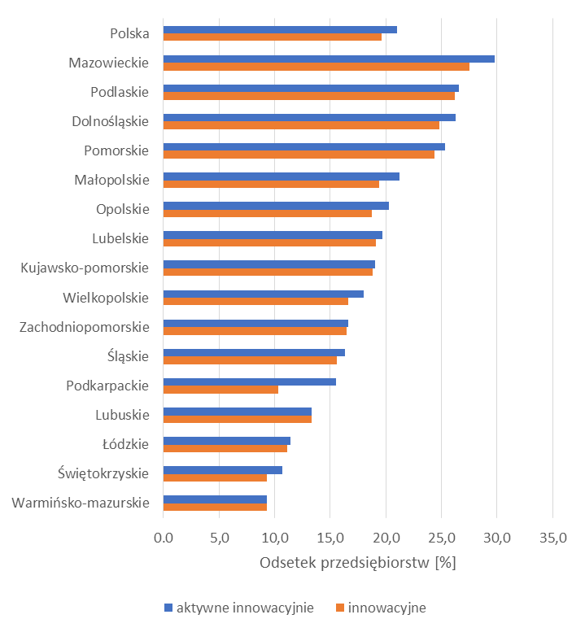
Przedsiębiorstwa usługowe aktywne innowacyjnie w latach 2016-2018 W latach 2014-2019 wartość nakładów zwiększyła się o 76%. W 2019 r. osiągnęły wysokość 764,6 mln zł, co pozwoliło na zajęcie 6 miejsca w kraju.

Slide 13
Działalność B+R
Nakłady wewnętrzne sektora przedsiębiorstw na działalność B+R w relacji do PKB w województwie podkarpackim utrzymywały się na wysokim poziomie. W latach 2010-2015 województwo podkarpackie było krajowym liderem pod tym względem.
W kolejnym okresie (2016-2018) ustępowało tylko województwom małopolskiemu, mazowieckiemu i pomorskiemu

Slide 14
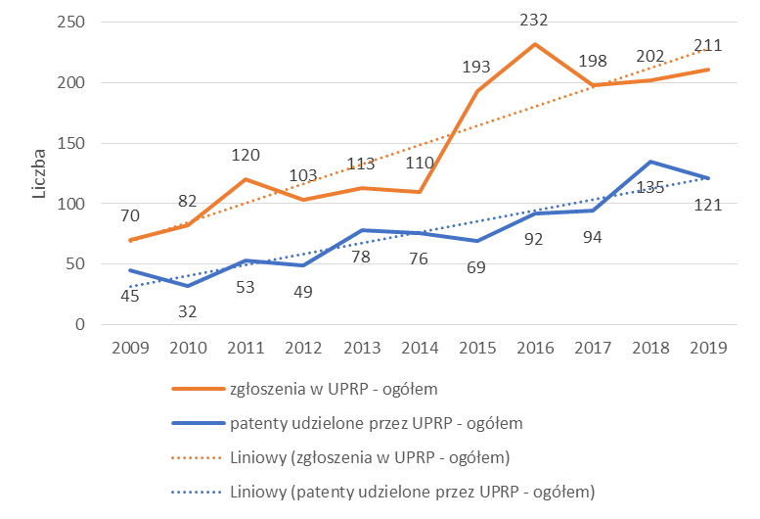
Patenty udzielone przez UPRP ogółem w Polsce i województwie podkarpackim w latach 2009-2019

Slide 15
Udział patentów udzielonych w liczbie udzielonych patentów na wynalazki ogółem w latach 2009-2019 [%]

Slide 16
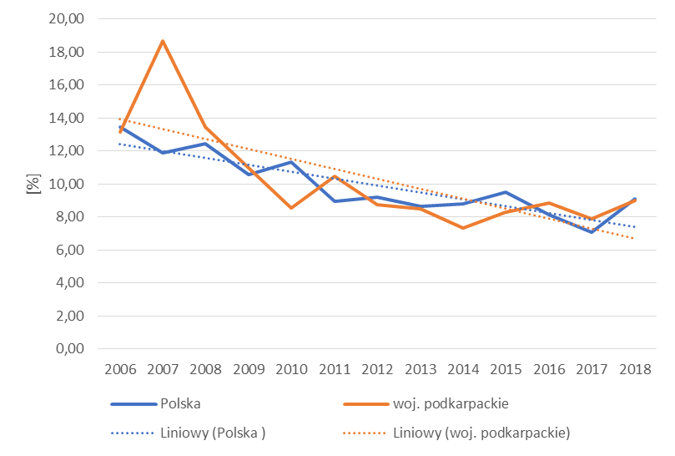
Udział przychodów netto ze sprzedaży produktów innowacyjnych w przychodach netto ze sprzedaży ogółem

Slide 17
Identyfikowane kierunki rozwoju regiony od 2007 roku

Slide 18
ROZWÓJ STRUKTUR KLASTROWYCH W POLSCE WSCHODNIEJ

Slide 19
ROZWÓJ STRUKTUR KLASTROWYCH W POLSCE WSCHODNIEJ

Slide 20
ROZWÓJ STRUKTUR KLASTROWYCH W POLSCE WSCHODNIEJ

Slide 21
ROZWÓJ STRUKTUR KLASTROWYCH W POLSCE WSCHODNIEJ

Slide 22
ROZWÓJ STRUKTUR KLASTROWYCH W POLSCE WSCHODNIEJ

Slide 23
Obecne inteligentne specjalizacje regionu i ich rozwój

Slide 24
Inteligentna specjalizacja Lotnictwo i kosmonautyka Liczba firm zarejestrowanych na terenie województwa podkarpackiego z branży lotniczej i kosmonautyce

Slide 25
Lotnictwo i kosmonautyka w przychody z całokształtu działalności
O rozwoju IS Lotnictwo i kosmonautyka w województwie podkarpackim świadczy m.in. wzrost przychodów z całokształtu działalności przedsiębiorstw tego sektora. W 2018 r. wskaźnik ten osiągnął wartość 17,6 mld zł, co stanowi wzrost o 7% w porównaniu z poprzednim rokiem, o 28,3% w stosunku do 2015 r. oraz o 74,4% w stosunku do 2010

Slide 26
Motoryzacja - liczba firm

Slide 27
Motoryzacja - przychody z całokształtu działalności

Slide 28
Motoryzacja - udział przychodów ze sprzedaży na eksport (%)

Slide 29
Motoryzacja – nakłady inwestycyjne
wartość nakładów inwestycyjnych na nowe obiekty majątkowe oraz ulepszenie istniejących w 2018 r. wyniosła 731,2 mln zł, co stanowiło wzrost o 32% w stosunku do 2014 r.

Slide 30
ICT - liczba firm

Slide 31
Energia przyjazna środowisku
wzrost produkcji energii ogółem z 2 662,3 GWh w 2010 r. do 2 746,0 GWh w 2019 r.
wzrost wzroście energii ze źródeł odnawialnych z 315,7 GWh w 2010 r. do 658,9 GWh w 2019 r. W tym czasie udział energii ze źródeł odnawialnych wzrósł z 11,9% do 24% w 2019 r. Podkarpacie z tą wartością zajmuje siódme miejsce w kraju pod względem udziału energii odnawialnej w produkcji energii elektrycznej ogółem.
w okresie 2014-2018 występowały wahania w zakresie liczby tworzących go podmiotów gospodarczych. W 2018 r. było ich 150 , co jest liczbą prawie o 12% niższą niż w 2014 roku.

Slide 32
Żywność wysokiej jakości
W 2018 r. w sektorze bezpieczeństwa żywnościowego pracowało 8631 osób. Liczba ta od 2014 r. wzrosła o 9,9%.
Liczba podmiotów - w 2020 r. było to łącznie 1489 podmiotów, dając tym samym 11 pozycję w kraju.
Pozytywną tendencją jest systematyczne zwiększanie przychodów z całokształtu działalności tej branży, który w latach 2014-2018 wzrósł o 39,4%, osiągając wartość 3,5 mld zł.
odnotowuje ona systematyczny wzrost wartości eksportu- w 2019 r. była to wartość 560,4 mln zł, co stanowi trzykrotny wzrost w stosunku do 2013 r
Inwestycje W 2018 r. ich wartość wyniosła nieco ponad 220 mln zł, osiągając wzrost 39,6% w stosunku do 2014 roku

Slide 33
Żywność wysokiej jakości
Udział powierzchni użytków rolnych ekologicznych z certyfikatem w powierzchni użytków rolnych ogółem spadł z 4,08% w 2010 r. do 2,08% w 2018 r.,
Wielkość użytków w gospodarstwach ekologicznych zmniejsza się od 2014 r. Wartość wskaźnika w 2019 r. wynosiła 13 757 tys. ha, w stosunku do roku 2014 nastąpił spadek o 9,7 tys. ha.

Slide 34
Turystyka zrównoważona
Liczby noclegów udzielonych na 1000 mieszkańców, wzrosła z 968,00 w 2010 r. do 1 693,15 w 2019 r.
W tym samym okresie nastąpiło prawie podwojenie liczby turystów korzystających z noclegów na 1000 mieszkańców, która wzrosła z 327,66 w 2010 r. do 609,66 w 2019 r.
Stopień wykorzystania miejsc noclegowych w województwie zwiększył się z 30,9% w 2010 r. do 34,8% w 2019 r.
W 2014 r. na terenie województwa podkarpackiego znajdowało się 513 turystycznych obiektów noclegowych, w roku 2018 istniało ich już 642. Stanowiły one 5,8% wszystkich obiektów w Polsce (7. miejsce w kraju).

Slide 35
Turystyka zrównoważona
Liczba miejsc noclegowych w 2018 r. wynosiła 34,7 tys., stanowiąc 4,3% takich miejsc w kraju (9. lokata). Liczba miejsc noclegowych wzrosła w porównaniu z rokiem 2014 o 7,1 tys.
Nastąpił wzrost liczby kwater agroturystycznych z 26 w 2010 r. do 60 w 2019 r.

Slide 36
Usługi i produkty medyczne
W 2019 r. w szpitalach i sanatoriach uzdrowiskowych przebywało łącznie 61,4 tys. kuracjuszy. Wartość ta pozwoliła Podkarpaciu na zajęcie 6. miejsca w kraju
W 2019 r. wartość produkcji sprzedanej przemysłu produkcji podstawowych substancji farmaceutycznych oraz leków i pozostałych wyrobów farmaceutycznych wyniosła 251,8 mln zł, co stawia województwo na 6. pozycji w Polsce.
Wartość eksportu tych artykułów w 2019 r. wyniosła 530,8 mln zł. Jest to jednocześnie kwota o 81,9% wyższa w stosunku do 2013 r.

Slide 37
Wyzwania na przyszłość

Slide 38
Megatrendy Deloitte w 2018
Przemysł 4.0,
Gospodarka obiegu zamkniętego,
zrównoważone finanse,
rynek talentów,
„srebrna gospodarka”
elektromobilność

Slide 39
Kontekst europejski cele polityki spójności przewidzianych dla okresu programowania 2021-2027
Bardziej inteligentna Europa (CP1),
Bardziej przyjazna dla środowiska bezemisyjna Europa (CP2),
Lepiej połączona Europa (CP3),
Europa o silniejszym wymiarze społecznym (CP4),
Europa bliżej obywateli (CP5).

Slide 40
Dziękuję za uwagę
Dziękuję za uwagę

